Slide 1
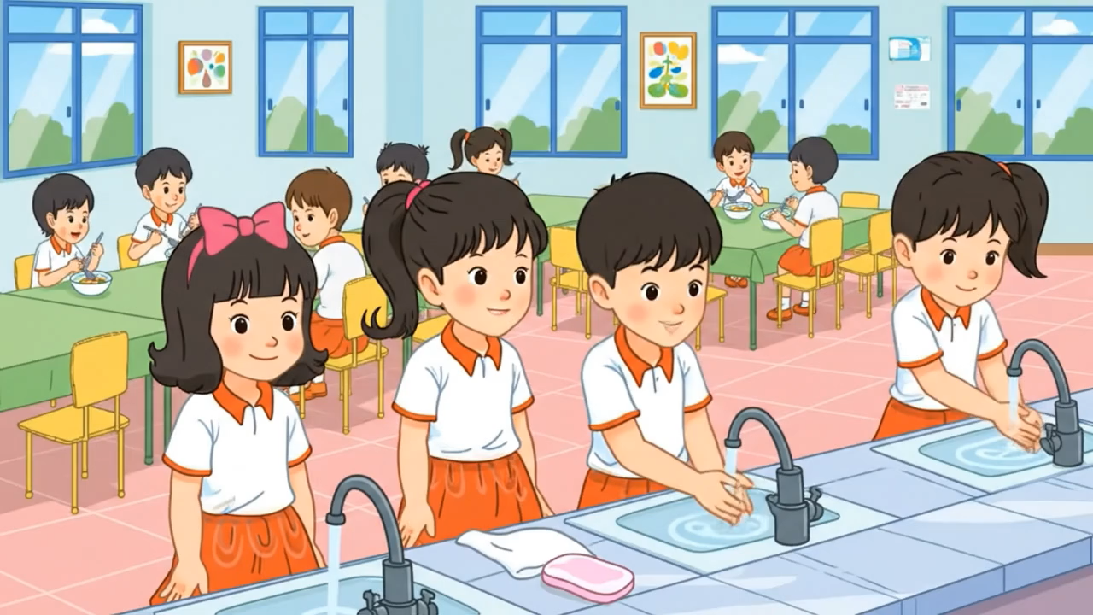

Slide 2
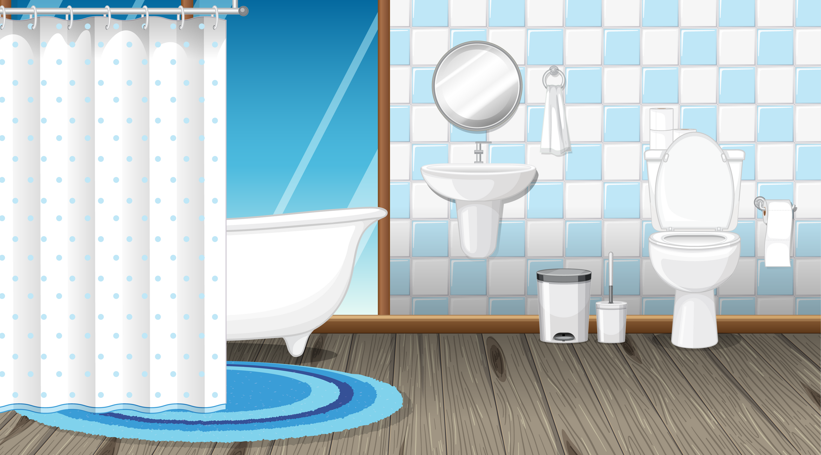




Slide 3
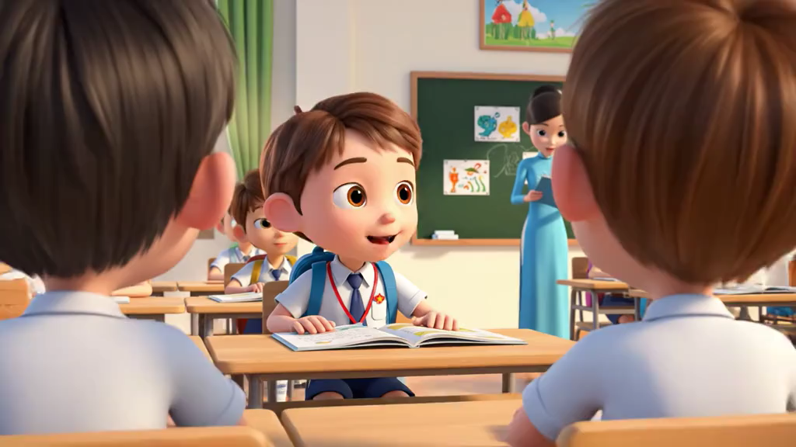

Slide 4

ĐỌC MẪU
2
Rửa tay trước khi ăn
Đọc
Vi trùng có ở khắp nơi. Nhưng chúng ta không nhìn thấy được bằng mắt thường. Khi tay tiếp xúc với đồ vật, vi trùng dính vào tay. Tay cầm thức ăn, vi trùng từ tay theo thức ăn đi vào cơ thể. Do đó, chúng ta có thể mắc bệnh.
Để phòng bệnh, chúng ta phải rửa tay trước khi ăn. Cần rửa tay bằng xà phòng với nước sạch.
(Nguyên Vũ)

Slide 5
Rửa tay trước khi ăn
Vi trùng có ở khắp nơi. Nhưng chúng ta không nhìn thấy được bằng mắt thường. Khi tay tiếp xúc với đồ vật, vi trùng dính vào tay.
Tay cầm thức ăn, vi trùng từ tay theo tay đi vào cơ thể. Do đó chúng ta có thể mắc bệnh.
Để phòng bệnh chúng ta phải rửa tay trước khi ăn. Cần rửa tay bằng xà phòng với nước sạch.
1
2
3
( Nguyên Vũ)
Cùng chia đoạn

Slide 6

Từ khó
01
Vi trùng
02
Tiếp xúc
03
Mắc bệnh
04
Phòng bệnh

Slide 7
Rửa tay trước khi ăn
Vi trùng có ở khắp nơi. Nhưng chúng ta không nhìn thấy được bằng mắt thường. Khi tay tiếp xúc với đồ vật, vi trùng dính vào tay.
Tay cầm thức ăn, vi trùng từ tay theo tay đi vào cơ thể. Do đó chúng ta có thể mắc bệnh.
Để phòng bệnh chúng ta phải rửa tay trước khi ăn. Cần rửa tay bằng xà phòng với nước sạch.
(Nguyên Vũ)
Đọc nối tiếp câu

Slide 8
LUYỆN ĐỌC CÂU DÀI
Tay cầm thức ăn, vi trùng từ tay theo thức ăn đi vào cơ thể.

Slide 9

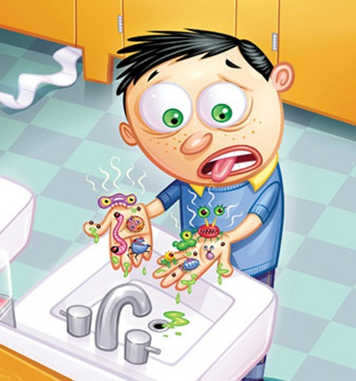
Vi trùng:
sinh vật rất nhỏ, có khả năng gây bệnh

Slide 10
Tiếp xúc
chạm vào nhau
Mắc bệnh
bị một bệnh nào đó
Phòng bệnh
ngăn ngừa để không bị bệnh

Slide 11
2
Đọc
ĐỌC NỐI TIẾP ĐOẠN
Rửa tay trước khi ăn
Vi trùng có ở khắp nơi. Nhưng chúng ta không nhìn thấy được bằng mắt thường. Khi tay tiếp xúc với đồ vật, vi trùng dính vào tay. Tay cầm thức ăn, vi trùng từ tay theo thức ăn đi vào cơ thể. Do đó, chúng ta có thể mắc bệnh.
Để phòng bệnh, chúng ta phải rửa tay trước khi ăn. Cần rửa tay bằng xà phòng với nước sạch.
(Nguyên Vũ)

Slide 12





Yêu Cầu
Phân công đọc theo đoạn.
Tất cả thành viên đều đọc.
Giải nghĩa từ cùng nhau.

Slide 13




Tiêu chí đánh giá
Tiêu chí đánh giá
1. Đọc đúng.
2. Đọc to, rõ.
3. Đọc ngắt, nghỉ đúng chỗ.
1. Đọc đúng.
2. Đọc to, rõ.
3. Đọc ngắt, nghỉ đúng chỗ.

Slide 14

Trả lời câu hỏi
2

Slide 15



Trò chơi
TÌM TRỨNG
KHỦNG LONG

Slide 16

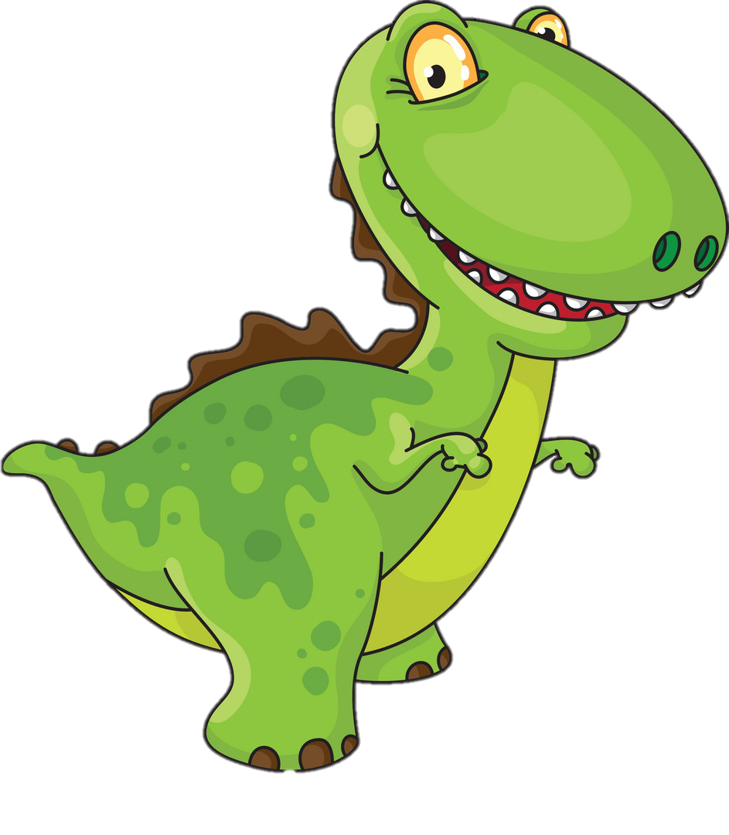
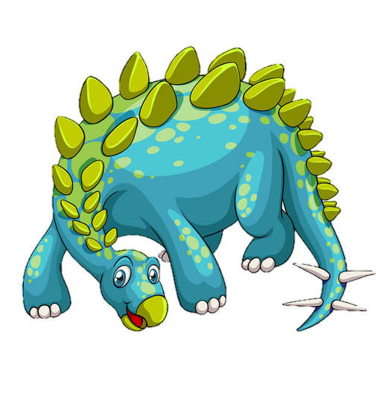
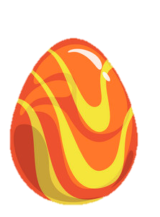
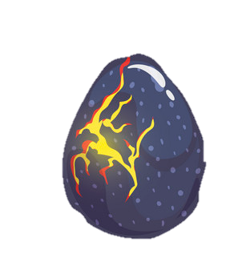
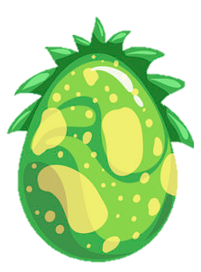
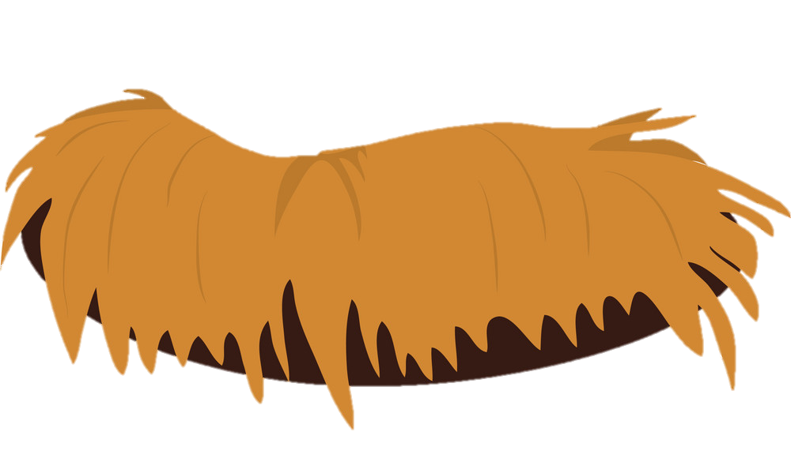
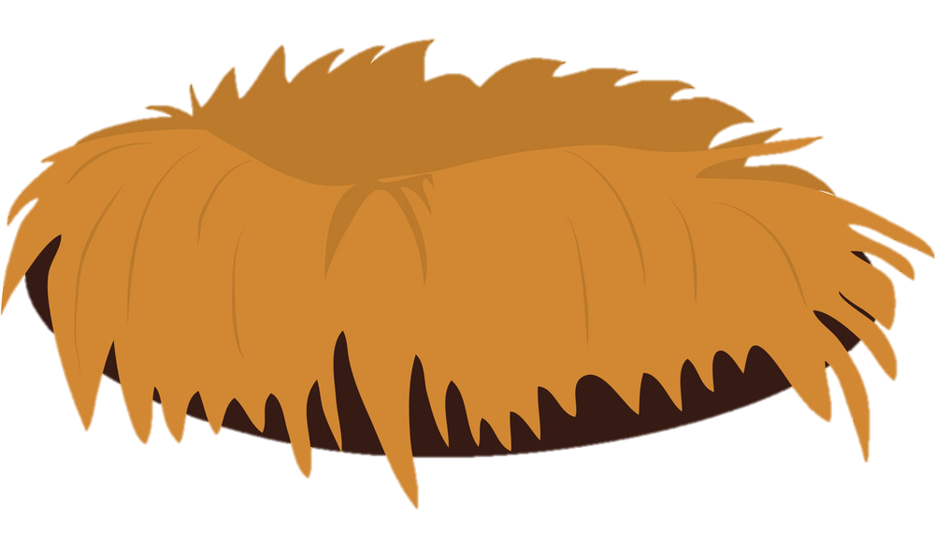

Slide 17
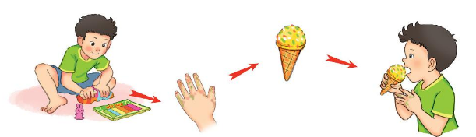
a. Vi trùng đi vào cơ thể người bằng cách nào?
Vi trùng từ tay theo thức ăn đi vào cơ thể
Quay lại

Slide 18
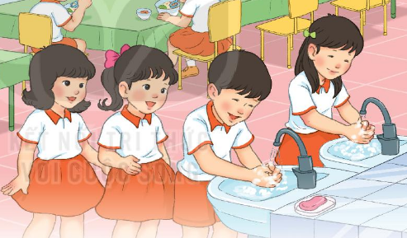
b. Để phòng bệnh chúng ta phải làm gì?
Để phòng bệnh, chúng ta phải rửa tay trước khi ăn.
Quay lại

Slide 19
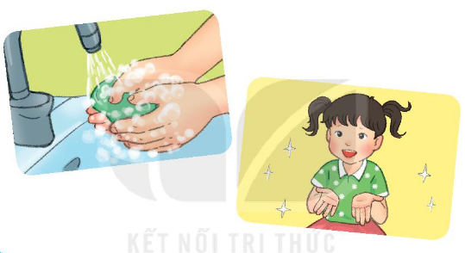
c. Cần rửa tay như thế nào cho đúng?
Cần rửa tay bằng xà phòng với nước sạch.
Quay lại

Slide 20
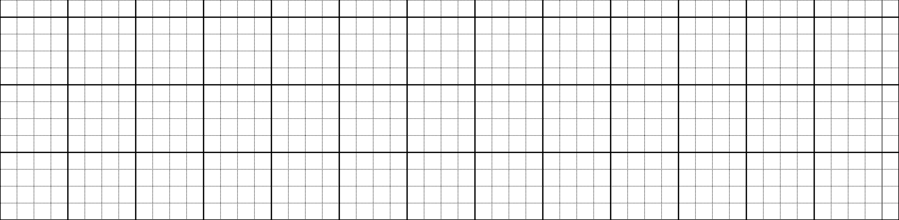

4
Viết vào vở câu trả lời cho câu hỏi b ở mục 3
b. Để phòng bệnh, chúng ta phải làm gì?
Để phòng bệnh, chúng ta phải (…).
Để ιŜg χϚζ, εúng Ǉa ιải ǟửa Ǉay
Đ
Ǉrưϐ δi ăn.

